Slide 1
Oživljeni Njegovom Riječju
Pročitajmo Bibliju zajedno

Slide 2
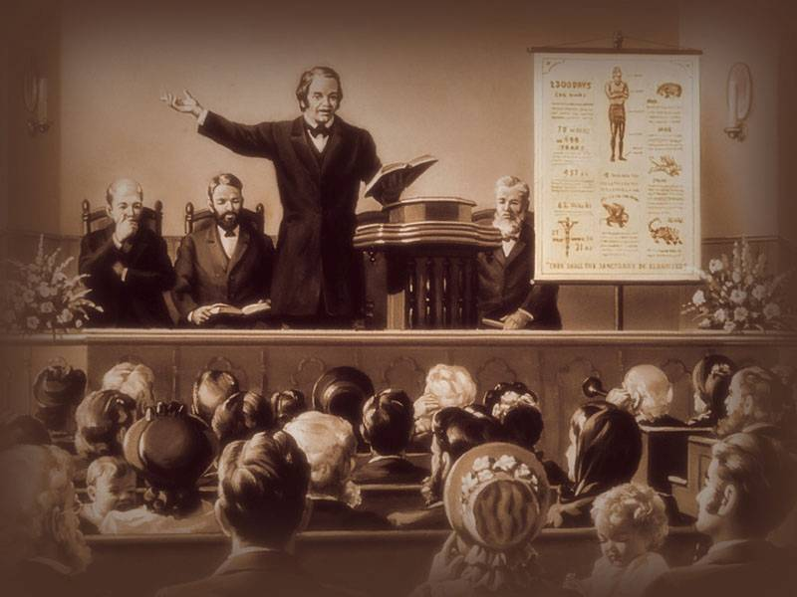
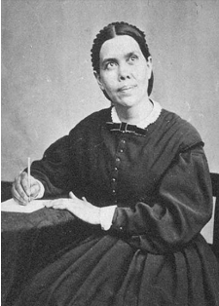
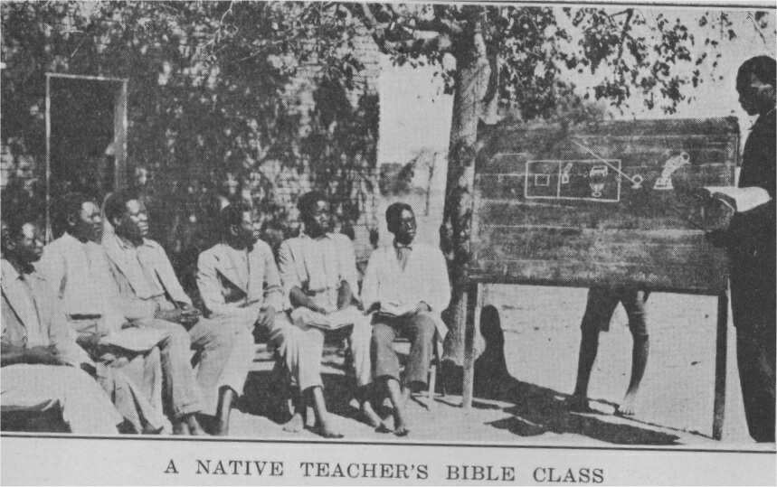
Oživljeni Njegovom Riječju
U povijesti, Adventistička crkva je zasnovala svoje postojanje na Bibliji. Adventisti sedmog dana su narod koji se:
temelji na Bibliji
vjeruje Bibliji
i čita Bibliju.

Slide 3
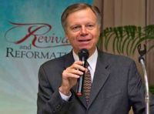
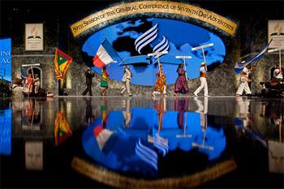
Oživljeni Njegovom Riječju
Nova inicijativa svjetske adventističke crkve pod nazivom “Oživljeni Njegovom Riječju”, koju vodi Odbor za probuđenje i reformaciju, usmjerena je na jačanje duhovnog iskustva svakog crkvenog člana:
“Proučavanje Božje Riječi koje nas vodi u iskustvo s Isusom i mijenja život nalazi se u samoj srži probuđenja.“ – Mark Finley, predsjednikov pomoćnik za evangelizam

Slide 4
Oživljeni Njegovom Riječju
“Moja duša leži u prašini: po riječi svojoj vrati mi život.” (Psalam 119,25)
“Jer ste ponovo rođeni, ne iz raspadljiva, nego iz neraspadljiva sjemena: riječju živoga i vječnog Boga.” (1. Petrova 1,23)
“I sada vas povjeravam Bogu i riječi milosti Njegove koja je kadra izgraditi vas i dati vam baštinu među svima posvećenma.” (Djela 20,32)
“Ništa nije korisnije za jačanje uma od proučavanja Pisma. Nijedna druga knjiga nema toliku snagu da uzdigne misli i oživi sposobnosti kao Biblija svojim dubokim, oplemenjujučim istinama. Kad bi Božju Riječ proučavali onako kao što treba, ljudi bi se odlikovali širinom uma, plemenitošču karaktera i čvrstinom namjera, što se danas rijetko susreće.“ – Ellen G. White: Put Kristu, str. 90

Slide 5
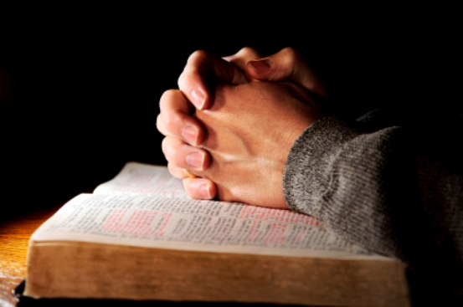
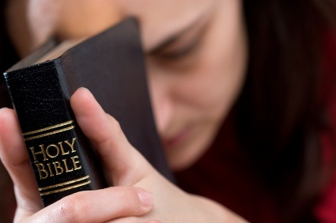
Oživljeni Njegovom Riječju
Proučavanje Božje Riječi sadrži tri osnovna elementa koji vode oživljavanju:
1. Ono pruža temelj za istinsko probuđenje.
2. Ono potiče, snabdjeva i održava istinsko probuđenje.
3. Ono nas štiti i djeluje protiv lažnih probuđenja.
Ništa ne može zamijeniti slušanje Boga koji nam govori preko svoje Riječi. Duboko razmišljanje o biblijskim tekstovima uz molitvu za razumijevanje glavni je izvor duhovne snage.

Slide 6
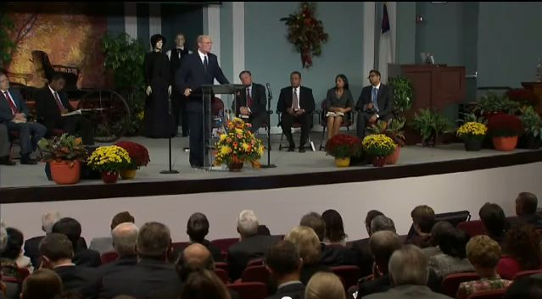
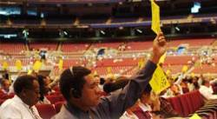
Oživljeni Njegovom Riječju
Pozvani smo da čitamo ili slušamo jedno poglavlje Biblije svakoga dana:
od 17. travnja 2012. godine, prvog dana Proljetnog sastanka Generalne konferencije*, na kojoj će se predsjednik svjetske adventističke crkve Ted Wilson pridružiti predsjednicima divizijâ u naizmjeničnom čitanju prvog poglavlja Postanka,
sve do srpnja 2015. godine, zaključno sa zasjedanjem Generalne konferencije u San Antoniu u Teksasu.
Tijekom tog razdoblja, pokrit ćemo svih 1,189 poglavlja Biblije.

Slide 7
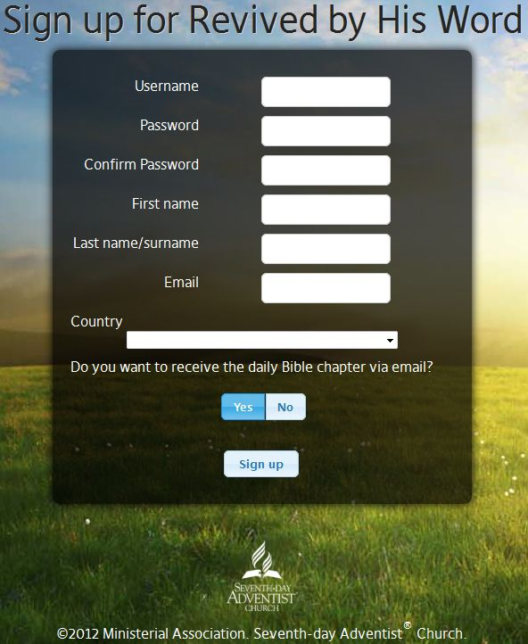
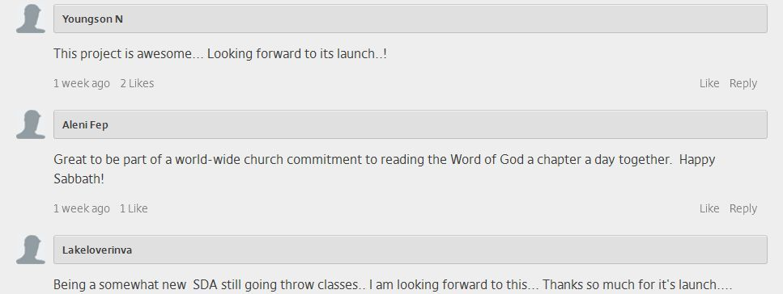
Oživljeni Njegovom Riječju
Na stranici za probuđenje i reformaciju koju sponzorira propovjednička služba svjetske crkve, nalazit će se komponenta koja će omogućavati sudionicima da razmjenjuju misli koje su primili tijekom proučavanja

Slide 8
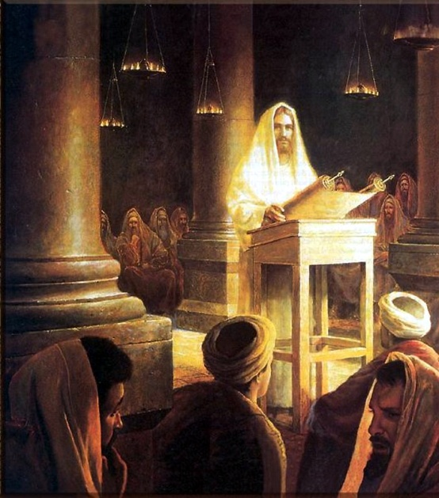
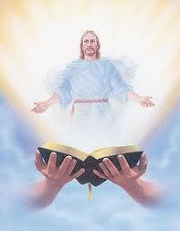
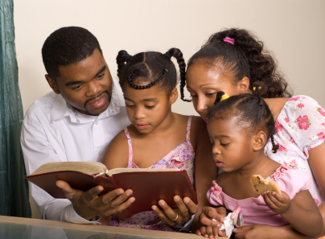
Oživljeni Njegovom Riječju
Ujedinjeni Njegovom Riječju
Inicijativa “Oživljeni Njegovom Riječju” postat će mnogo više od čitanja jednog poglavlja Biblije na dan.
Ona će usmjeriti pažnju čitave svjetske crkve na važnost poznavanja Isusa preko Njegove Riječi i poticati obitelji da čitaju Bibliju zajedno.

Slide 9
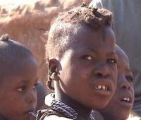
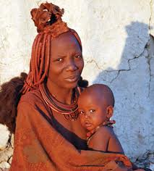
Oživljeni Njegovom Riječju
Ujedinjeni Njegovom Riječju
U kulturama gdje Biblija nije lako dostupna, ova inicijativa će potaknuti starješine da okupe crkvenu obitelj na čitanje Biblije naglas. To je jednostavno, praktično, te pristupačno i pri nedostatku novaca.

Slide 10
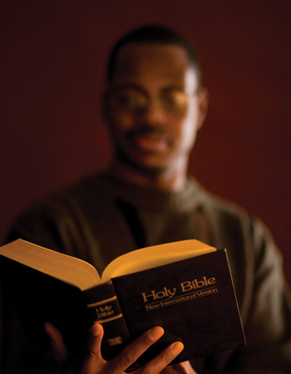
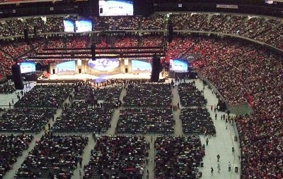
Oživljeni Njegovom Riječju
Inicijativa “Oživljeni Njegovom Riječju” može ujediniti čitavu crkvu oko Božje Riječi i učiniti razliku u milijunima života diljem svijeta.
To može biti sredstvo koje će potaknuti redovno i sustavno proučavanje Biblije.
Cilj inicijative “Oživljeni Njegovom Riječju” je da potakne svakog crkvenog člana da dopusti Svetome Duhu da promijeni njegov život dok razmišlja i moli se nad jednim poglavljem Biblije svakoga dana.

Slide 11
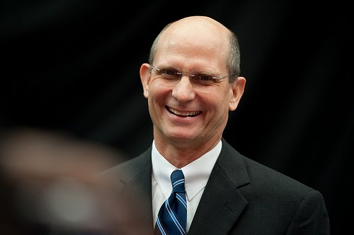
Oživljeni Njegovom Riječju
“Želio bih pozvati svakoga člana crkve da se pridruži svjetskoj obitelji Crkve Adventista sedmog dana u čitanju jednog poglavlja Biblije dnevno, koje započinje 17. travnja 2012. a završava tijekom zasjedanja Generalne konferencije na ljeto 2015. godine. Uvjeren sam da će nas ovo zajedničko proučavanje Biblije sve dovesti bliže Isusu. Dok uz molitvu čitamo i razmišljamo o Božjoj Riječi, svatko od nas će biti poveden u obnovljeno iskustvo sa Spasiteljem dok iščekujemo Njegov skori drugi dolazak.”
Ted N. C. Wilson, predsjednik svjetske adventističke crkve
www.revivalandreformation.org
www.revivedbyhisword.org

